Slide 1
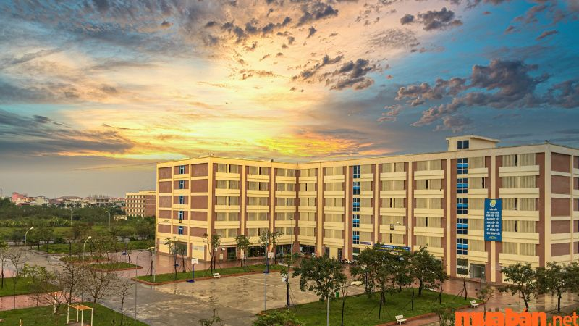


TRƯỜNG ĐẠI HỌC CÔNG NGHIỆP HÀ NỘI
TRƯỜNG CÔNG NGHỆ THÔNG TIN VÀ TRUYỀN THÔNG
BẢO VỆ ĐỒ ÁN TỐT NGHIỆP
CHUYÊN NGÀNH CÔNG NGHỆ THÔNG TIN
Đề tài: Xây dựng ứng dựng web Quản lý khách sạn bằng Springboot với AI
TS. Hà Mạnh Đào
Giảng viên hướng dẫn:
Vũ Văn Sơn
Sinh viên thực hiện:
2021607541
Mã sinh viên:
Người thực hiện: Vũ Văn Sơn

Slide 2
TỔNG QUAN
1
Lý do chọn đề tài, Mục tiêu, Công nghệ đã sử dụng
PHÂN TÍCH THIẾT KẾ
Nội dung
2
Các tác nhân của hệ thống, use case tổng quát và sơ đồ thực thể liên kết
3
KẾT QUẢ
Một số hình ảnh về website và hướng phát triển

Slide 3





1
TỔNG QUAN
1.2 Mục đích
Tổng quan về website bán giày SmartMen
Nội dung
2
PHÂN TÍCH THIẾT KẾ
Phân tích thiết kế hệ thống ứng website bán giày SmartMen
5/24/2025 1:31 PM
Tổng quát
1. TỔNG QUAN
1.4 Yêu cầu chức năng đối với khách hang
5/24/2025 1:31 PM
3
KẾT QUẢ
Kết quả giao diện, các chức năng hoàn thiện
1.1 Lý do chọn đề tài
1.3 Yêu cầu chức năng đối với quản trị viên

Slide 4





1.1 LÝ DO CHỌN ĐỀ TÀI

Slide 5
1.1 LÝ DO CHỌN ĐỀ TÀI
Giúp tối ưu hoá chi phí, nâng cao hiệu quả kinh doanh. Dễ dàng quản lý
Quảng bá được hình ảnh, nâng tầm thương hiệu và uy tín cho khách sạn
Mong muốn đáp ứng được nhu cầu quản lý khách sạn tiện lợi hơn
Giúp tối ưu hoá thời gian cho con người trong việc quản lý

Slide 6





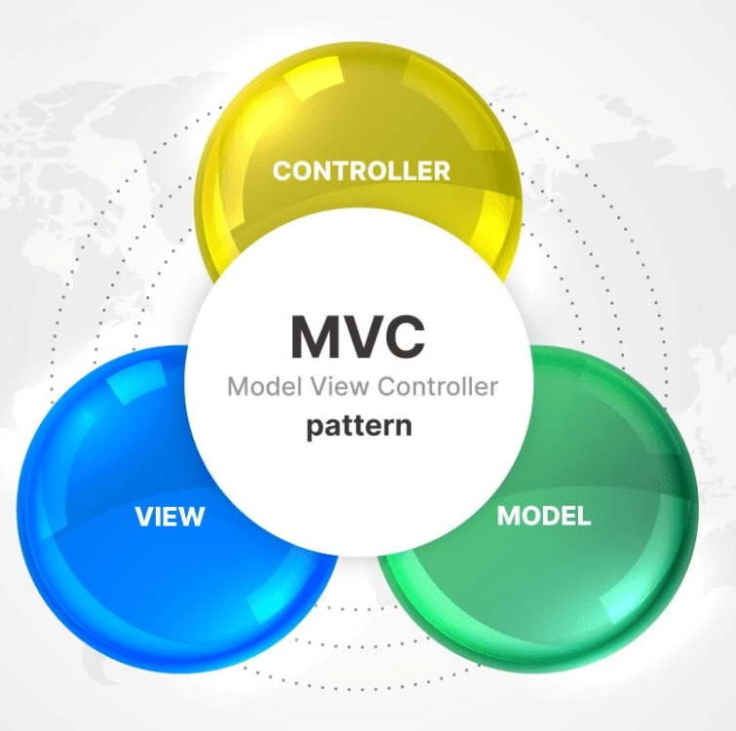

Quảng bá được hình ảnh, nâng tầm thương hiệu và uy tín cho cửa hàng
NGÔN NGỮ
1.2 MỤC TIÊU
1.3 CÔNG NGHỆ VÀ
ĐÃ SỬ DỤNG
Mong muốn đáp ứng được nhu cầu mua sắm trực tuyến trong lĩnh vực giày dép nam
Xây dựng một ứng dụng web quản lý khách sạn hiện đại, hiệu quả và dễ sử dụng
Đồng thời tích hợp công nghệ trí tuệ nhân tạo (AI) để nâng cao trải nghiệm người dùng và hỗ trợ công tác vận hành, quản lý khách sạn
Giúp tối ưu hoá thời gian cho khách hàng trong cuộc sống
Giúp tối ưu hoá chi phí, nâng cao hiệu quả kinh doanh. Dễ dàng quản lý cửa hàng

Slide 7


1.3 CÔNG NGHỆ VÀ NGÔN NGỮ ĐÃ SỬ DỤNG

Slide 8


2.1 Xác định Actor của hệ thống
Các tác nhân chính của hệ thống website “Website Bán Giày Cho Công Ty Smartmen Sử Dụng Php Lavarel” gồm có: Quản trị viên, Khách hàng.
2. PHÂN TÍCH THIẾT KẾ
Khách hàng
Quản trị viên

Slide 9
2. PHÂN TÍCH THIẾT KẾ
2.1 Xác định Actor của hệ thống
Các tác nhân chính của hệ thống web “Xây dựng ứng dựng web Quản lý khách sạn bằng Springboot với AI” gồm có: Quản trị viên, Khách hàng.
Quản trị viên
Khách hàng

Slide 10
2. PHÂN TÍCH THIẾT KẾ
2.2 Use Case tổng quát

Slide 11
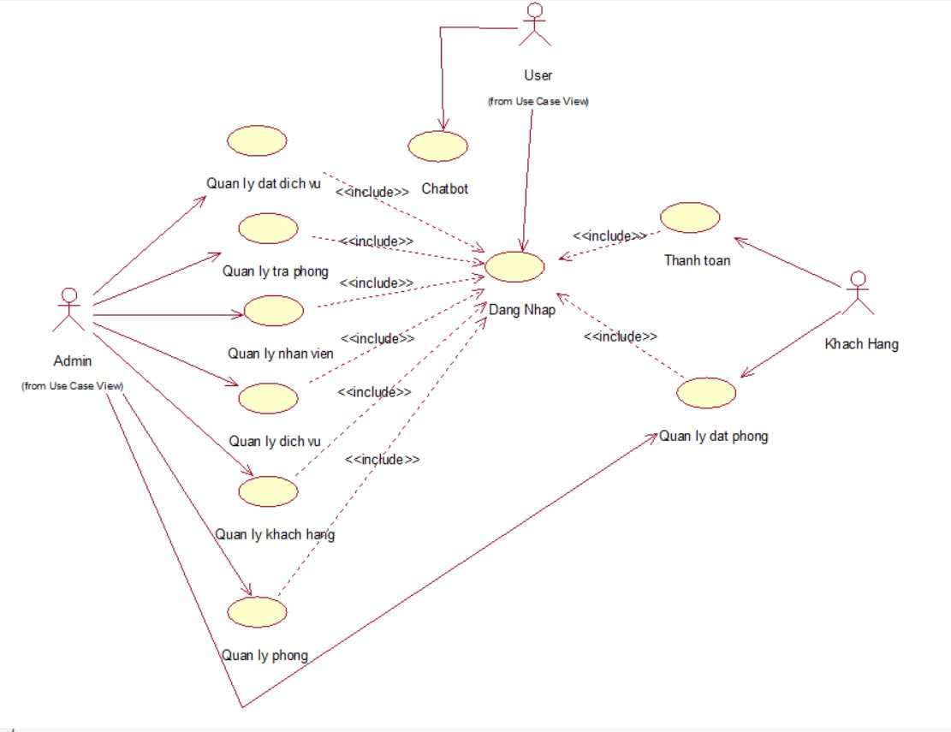
2.2 Use Case tổng quát

Slide 12
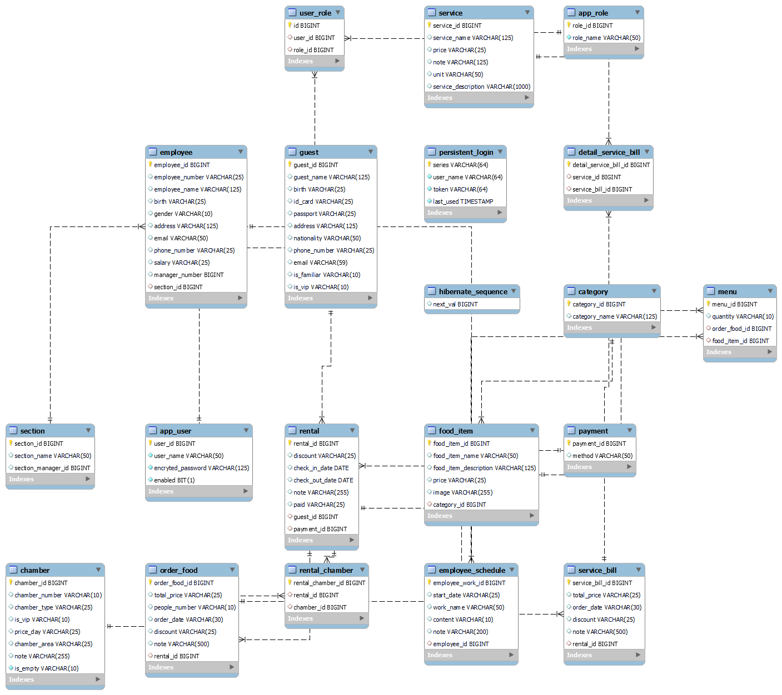
2.3 Sơ đồ thực thể liên kết

Slide 13
3. KẾT QUẢ

Slide 14

3.1 GIAO DIỆN WEB
Giao diện trang web

Slide 15
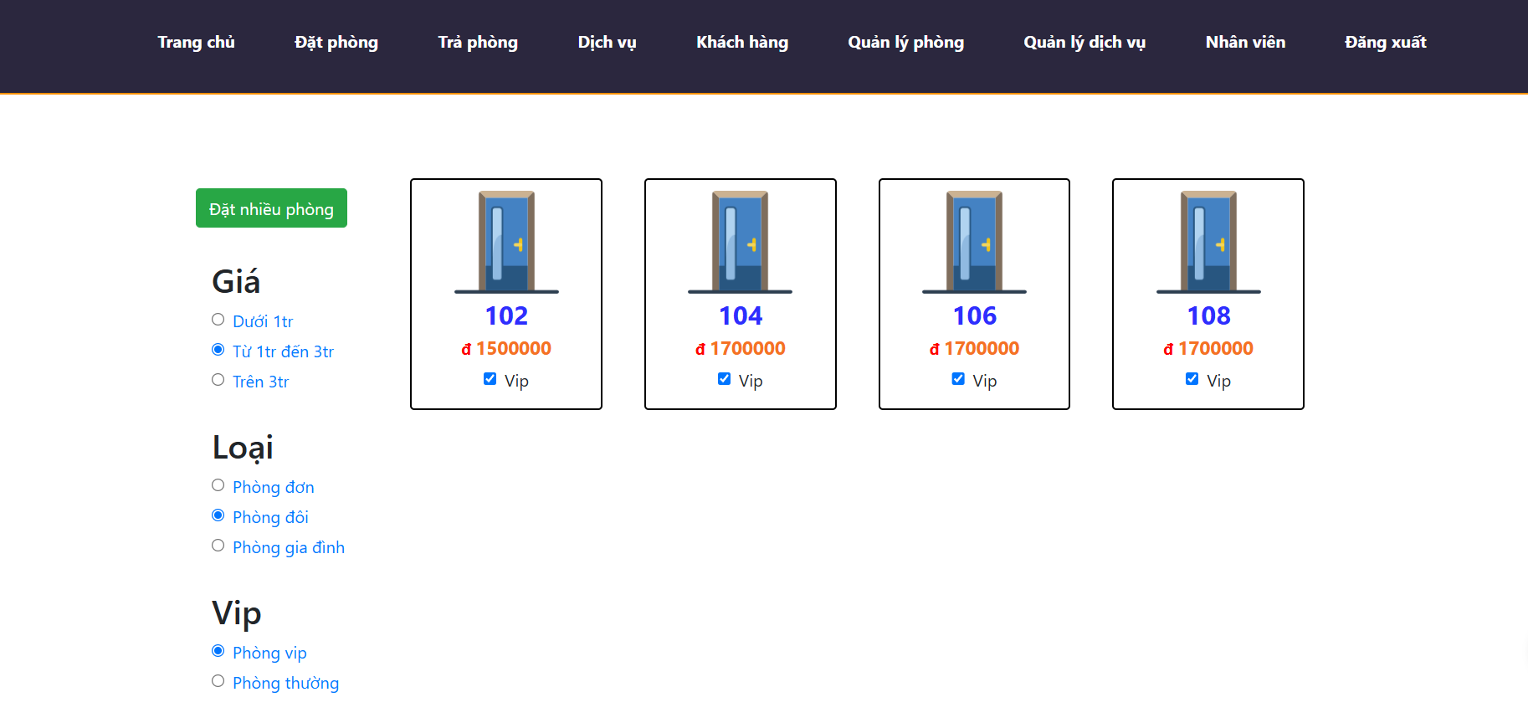
Giao diện đặt phòng

Slide 16
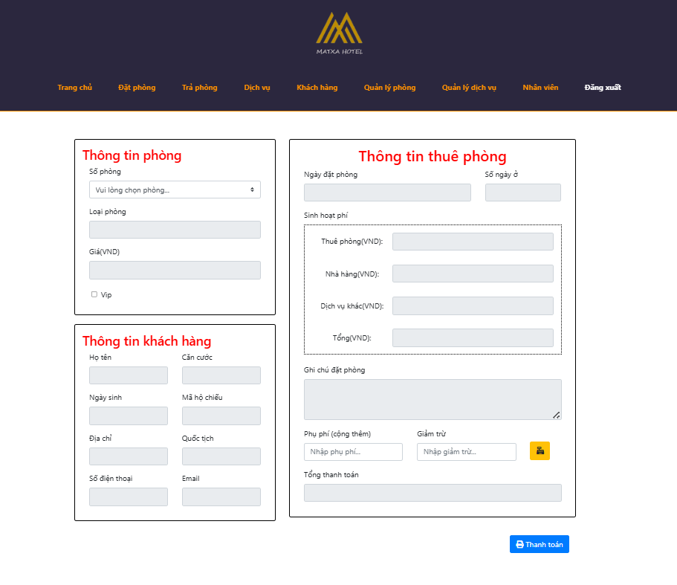
3.1 GIAO DIỆN WEBSITE
Giao diện trả phòng

Slide 17
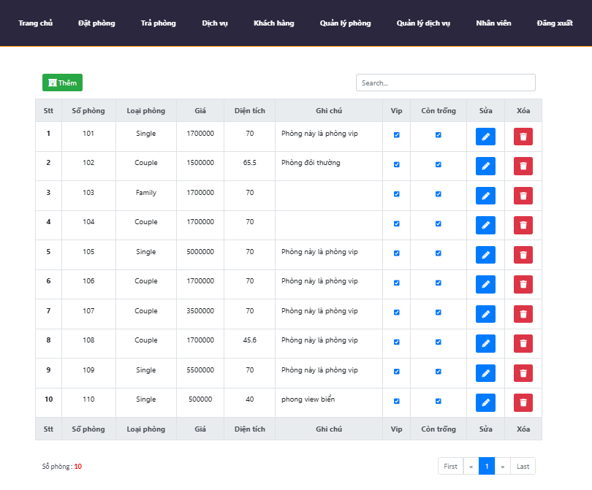
3.1 GIAO DIỆN WEBSITE
Giao diện quản lý phòng phía admin

Slide 18
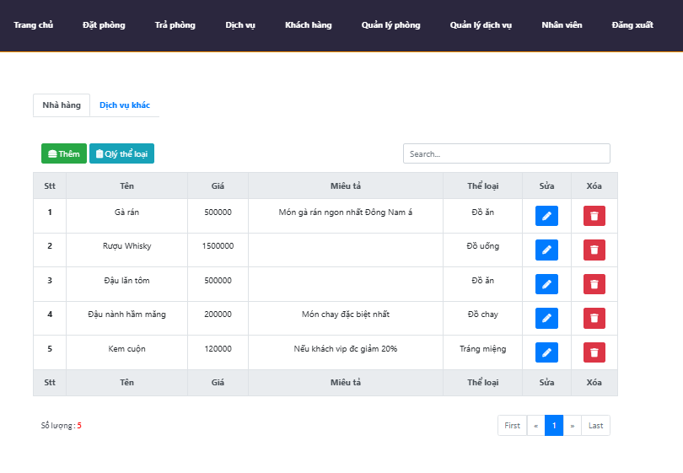
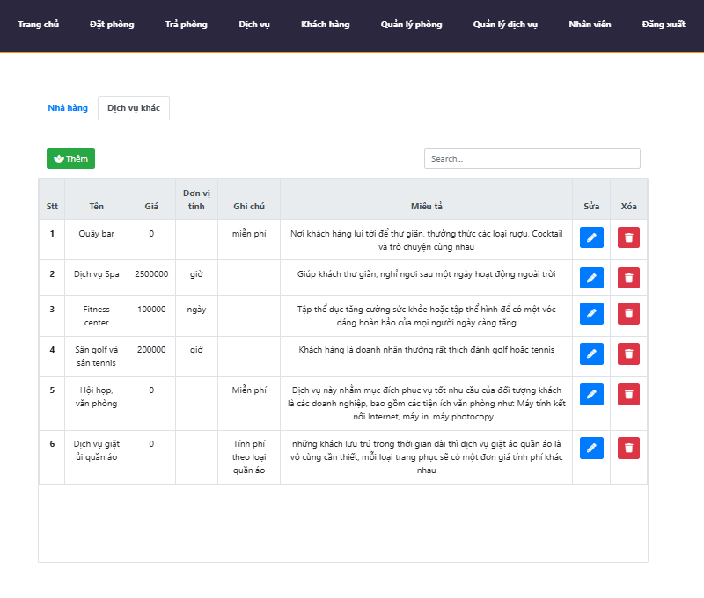
3.1 GIAO DIỆN WEBSITE
Giao diện quản lý dịch vụ

Slide 19
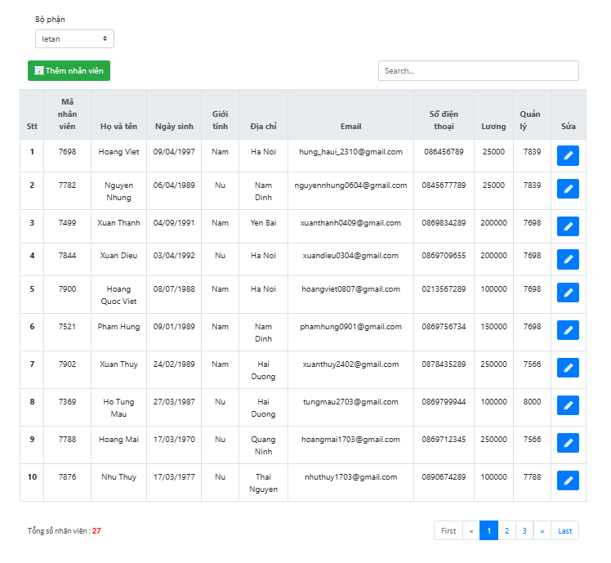
Giao diện quản lý nhân viên

Slide 20





01
Tiếp tục phát triển và mở rộng tính năng để cải thiện trải nghiệm người dùng
02
Sửa các lỗi và cải thiện tính bảo mật của web
03
Tích hợp đăng nhập hệ thống bằng Facebook, Gmail để tăng tính tiện lợi cho người dùng
3.2 HƯỚNG PHÁT TRIỂN ĐỀ TÀI
04
Tối ưu hóa mã nguồn và cơ sở dữ liệu để tăng hiệu suất và độ tin cậy của hệ thống
05
Thêm nhiều phương thức thanh toán khác nhau

Slide 21
CẢM ƠN QUÝ THẦY CÔ VÀ CÁC BẠN ĐÃ LẮNG NGHE

